Slide 1
How Computing Works -
Modern Paradigms of Architecture & System
4. More on Parallelism
计算如何运作 – 架构与系统的现代范式
4. 再谈并行
Cong Li 李聪

Slide 2
From 1 Core to More Cores
从单核到多核
We have combined SIMD, superscalar execution, & pipelining multiple instructions to boost the parallelism inside a CPU core
我们已经把SIMD、超越标量的执行和多指令执行流水化来提升一个CPU核心内的并行度
Don’t forget that we have multiple cores in modern processor
别忘记现代处理器中有多个核心

Slide 3
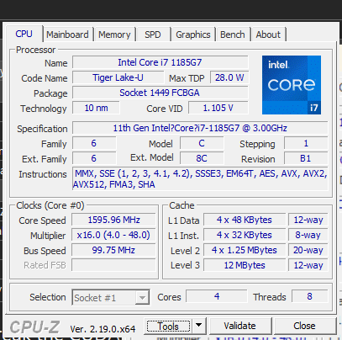
Multicore Processor
多核处理器
Multiple cores 多个核心

Slide 4

Practice 4.1 实践4.1
Practice time: leverage multiple cores in bifurcation calculation
实践时刻：利用多核进行分岔计算
Calculate w/ multiple threads
用多个线程进行计算

Slide 5
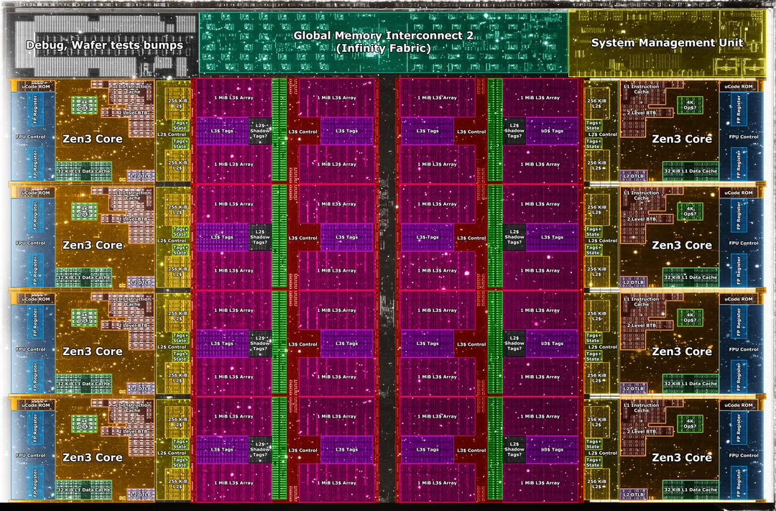
Modern Multicore Processor
现代多核处理器 (1)
Multicore processor for PC
用于PC的多核处理器

Slide 6
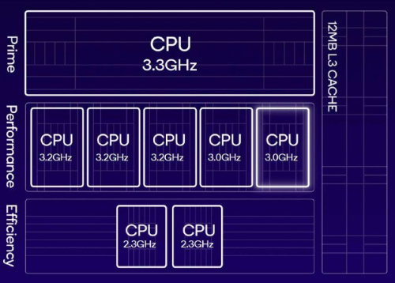
Modern Multicore Processor
现代多核处理器 (1)
Multicore processor for mobile device
用于移动设备的多核处理器

Slide 7
Running Multithread Programs
运行多线程程序
Ideally 理想状态
Thread 1
线程1
Thread 2
线程2
Thread 3
线程3
Thread 4
线程4
Multicore processor 多核处理器
Core
核心
Core
核心
Core
核心
Core
核心
In fact, the actual execution of the threads
is not fully controlled by our program
事实上，实际线程的运行不是由我们的程序完全控制的

Slide 8
Our Program Is Simple
我们的程序很简单
Only a Few Threads 线程数有限
Homogeneous Execution Pattern
同质的执行模式
  Each thread 每个线程都
    Performing the same type of task
    完成同样类型的任务
      Compute intensive 计算密集
    Ideally at the same time 理想中可以同时运行

Slide 9
Our System Is Complex
我们的系统很复杂 (1)
Lots of Threads from 很多线程
  Foreground app, e.g., 前台应用，例如
    Browser 浏览器
    Game 游戏
  App not in user’s focus, e.g.,
  用户注意力之外的应用，例如
    Music player 音乐播放
  Background services, e.g., 后台服务，例如
    Cloud storage sync 云存储同步
    OS services 操作系统服务

Slide 10
Our System Is Complex
我们的系统很复杂 (2)
Heterogeneous Execution Pattern
各不相同的执行模式
  Not always compute 并非一直计算
    Waiting for (slow) storage/network I/O
    等待（慢的）存储/网络的输入输出
    Waiting for other cooperative threads’ signal
    等待协作线程的信号
Managed by the Operating System (OS) 操作系统负责管理

Slide 11
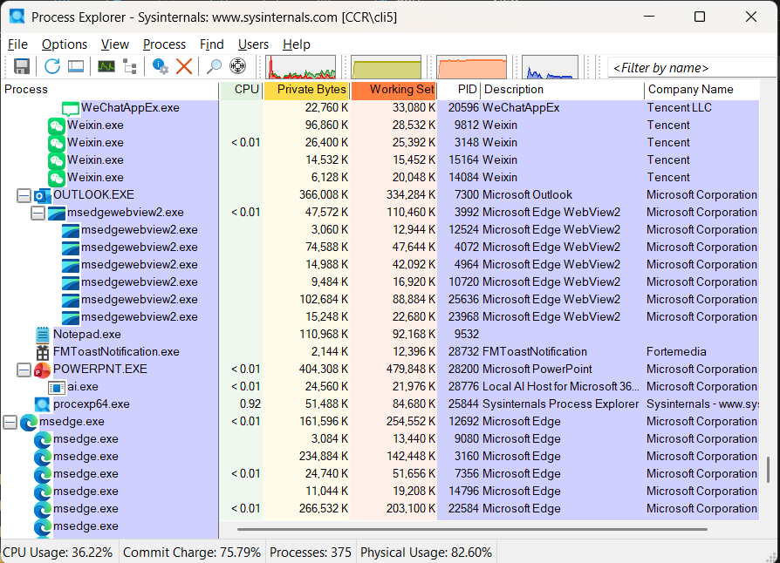
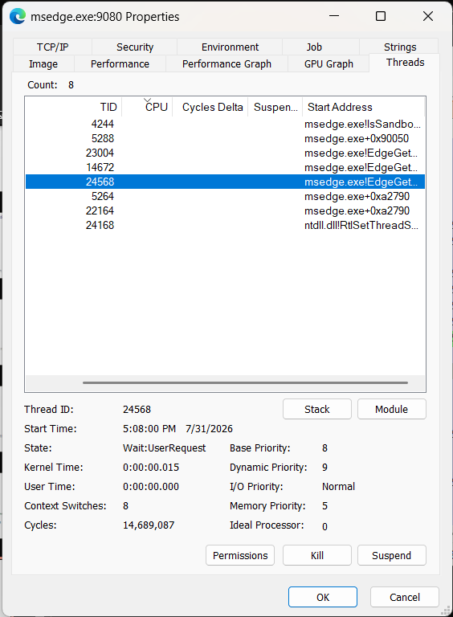
The Complex System
这个复杂的系统

Slide 12
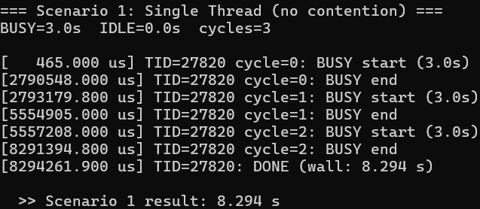
Demo: Thread Busy on 1 Core
演示：单核上繁忙的线程
The thread runs 3 busy periods
这个线程运行了3个忙碌的周期
1 thread only: Compute taking 8s+
单个线程：计算用了8秒多

Slide 13
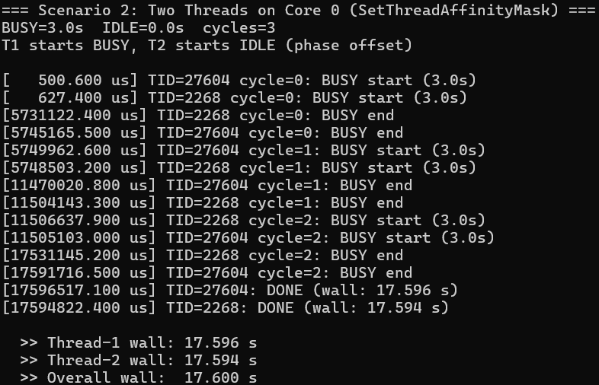
Demo: Thread Busy on 1 Core
演示：单核上线程忙碌
2 threads forced on 1 core: Both taking 17s+
两个线程强制运行于单核上：都用了17秒多

Slide 14
Demo: Thread Busy on 1 Core
演示：单核上线程忙碌
OS balances the 2 threads in sharing the core
操作系统均衡了两个线程对计算核的共享

Slide 15
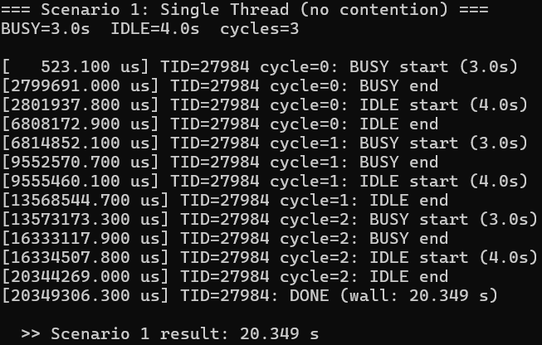
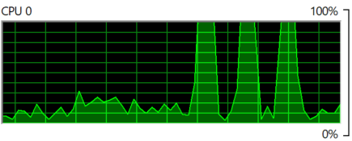
Demo: Thread Busy & Idle
演示：线程忙碌然后闲置
The thread alternates
between busy & idle periods
这个线程在忙碌与空间的周期中交错
1 thread only: 20s+
单线程：20秒多

Slide 16
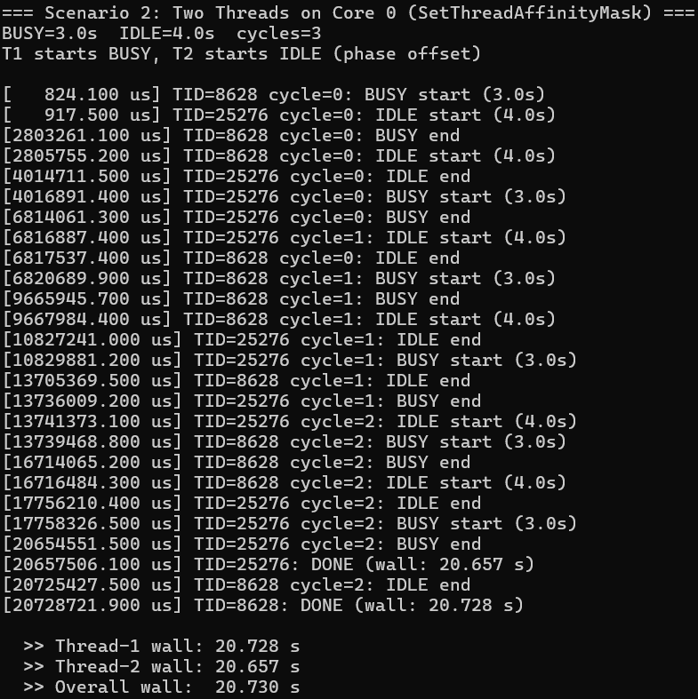
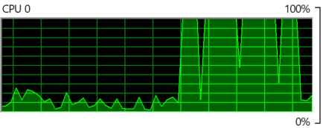
Demo: Thread Busy & Idle
演示：线程忙碌然后闲置
2 threads: both
still taking 20s+
两个线程：依然是20秒多
Perfect scheduling fitting the busy of 1 thread to the idle of the other on the same core
完美的调度把一个线程的繁忙适配于另一个线程的闲置

Slide 17
Demo: Load Balance
演示：负债均衡
3 threads on 2 cores
三个线程运行在两个核心上
Each thread has 2 thirds time busy
& 1 third time idle
每个线程2/3时间繁忙，1/3时间闲置

Slide 18
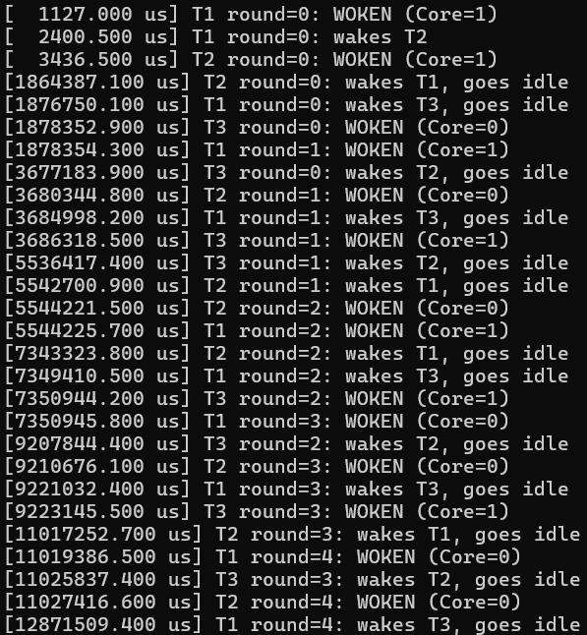
Demo: Load Balance
演示：负债均衡
A thread may run on different cores
一个线程会跑在不同的核心上
The OS migrates threads to balance the load
操作系统会迁移线程
以均衡负债

Slide 19
OS CPU Scheduler
操作系统CPU调度器
Serve Threads w/ CPU Cores
用CPU核心服务各线程
Some Principles 一些原则
  Work conservation 工作保全
  Load balance 负载均衡
  Fairness, priority, quota, etc.
  公平、优先级、配额等
Infrastructure for Thread-Level Parallelism 线程并行的基础

Slide 20
Data Parallelism 数据并行 (1)
Thread 1
线程1
Input 1
输入1
Output 1
输出1
Thread 2
线程2
Input 2
输入2
Output 2
输出2
…
…
…
Thread n
线程n
Input n
输入n
Output n
输出n
Practice 4.1 is an example 实践4.1就是一例

Slide 21
Data Parallelism 数据并行 (2)
Each worker processing independent work
每个工作线程处理独立的作业
Usually improving the overall throughput (pieces of work per unit of time)
通常提升整体吞吐量
（每时间单位内完成的工作量）

Slide 22
Practice 4.2 实践4.2
Practice time: data parallelism for ZIP code recognition
实践时刻：用数据并行处理邮政编码识别
Calculate w/ multiple threads
用多个线程进行计算

Slide 23
Divide & Conquer 分而治之 (1)
Thread 1
线程1
Sub-problem 1
子问题1
Thread 2
线程2
Sub-problem 2
子问题2
Compute problem
计算问题
…
…
…
Decompose
分解
Thread n
线程n
Sub-problem n
子问题n
Synchronization & data exchange
同步与数据交换

Slide 24
Divide & Conquer 分而治之 (2)
All workers collectively working
on the same piece of work
所有的工作线程协作完成同一份工作
Usually reducing the latency of
completing the piece of work
通常降低单份工作的时延
Paying the synchronization & data exchange cost
付出同步与数据交换的代价

Slide 25
Practice 4.3 实践4.3
Practice time: now divide & conquer
实践时刻：现在分而治之
Calculate w/ multiple threads
用多个线程进行计算

Slide 26
Performance Improvement
性能提升
Again, this is a more complex case
再次提及：这是一个更为复杂的例子
Performance improvements differ
from old systems to new systems
在新旧不同的系统上提升也不同
We leave that as a puzzle here &
will resolve the puzzle in the future
这里我们留一个谜题，将来解之

Slide 27
Pipeline Parallelism
流水线并行 (1)
Read input 读取输入
Very little CPU usage
很少使用CPU
Compute 计算
Heavy CPU usage
CPU使用强度高
Write output 输出结果
Very little CPU usage
很少使用CPU

Slide 28
Pipeline Parallelism
流水线并行 (1)
Single thread, no parallelism
单线程，无并行

Slide 29
Pipeline Parallelism
流水线并行 (1)
Thread 1
线程1
Run in 1 CPU core
在一个CPU核心中运行
Thread 2
线程2
Thread 3
线程3
3 threads, pipelining w/ double buffering
3线程，用双重缓冲进行流水线化

Slide 30
Pipeline Parallelism
流水线并行 (1)
Thread 1
线程1
Run in 1 CPU core
在一个CPU核心中运行
Thread 2
线程2
Thread 3
线程3
Slightly slower execution due to minor CPU usage contention
源于少量的CPU使用上冲突导致执行稍慢

Slide 31
Pipeline Parallelism
流水线并行 (1)
Thread 1
线程1
Run in 1 CPU core
在一个CPU核心中运行
Thread 2
线程2
Thread 3
线程3
No improvement in latency of a work segment
单个工作片段的时延没有被改善

Slide 32
Pipeline Parallelism
流水线并行 (1)
Thread 1
线程1
Run in 1 CPU core
在一个CPU核心中运行
Thread 2
线程2
Thread 3
线程3
But that of 3 (or more) work segments get improved
但3个（或更多）工作片段的总时间被改善了

Slide 33
Pipeline Parallelism
流水线并行 (2)
Each worker processing a special part of work
每个工作线程处理作业中独特的一部分
Usually improving the overall throughput,
similar to instruction pipelining
通常提升整体吞吐量，类似于指令流水化

Slide 34
Go beyond the Machine
超越一台机器
Till now we only talk about parallelism in 1 machine
到目前为止我们谈及的并行都是单机内的并行
Parallelism can go across machines
并行可以跨越更多的机器
This is distributed computing
这就是分布式计算

Slide 35
Distributed Computing
分布式计算
Multiple Compute Nodes 多计算节点
  Solve the same compute problem
  解决同一个计算问题
  Provide the same service 提供同一个服务
Very Common in 常见于
  High-performance computing 高性能计算
  Internet service hosting 提供互联网服务
  Large-scale machine learning & inference 大规模机器学习与推理

Slide 36
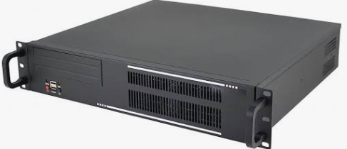
Running a Job 运行作业
A large job 一个大型作业
Decompose 分解
Task 1
任务1
Task 2
任务2
Task 3
任务3
Task 4
任务4
Compute 计算
Synchronization & data exchange
同步与数据交换
Many servers 很多服务器

Slide 37
Hosting a Service 提供服务
Front-end processing
前端处理
A wave of parallel user requests
一波并行用户请求
Front-end servers
前端服务器
Back-end servers
后端服务器

Slide 38
Hosting a Service 提供服务
A wave of parallel requests to the backend一波并行的后端请求
Meanwhile another wave of parallel user requests pipelined
同时又一波并行用户请求流水进入
Front-end servers
前端服务器
Back-end servers
后端服务器

Slide 39
Hosting a Service 提供服务
Processing different request waves
处理不同波次的请求
Front-end servers
前端服务器
Back-end servers
后端服务器

Slide 40
Hosting a Service 提供服务
1st wave in back-end returns
后端的第一波次返回
Meanwhile 3rd wave of parallel user requests pipelined
同时第三波并行用户请求流水进入
2nd wave arrives 第二波到达
Front-end servers
前端服务器
Back-end servers
后端服务器

Slide 41
Hosting a Service 提供服务
Processing different request waves
处理不同波次的请求
Front-end servers
前端服务器
Back-end servers
后端服务器

Slide 42
Hosting a Service 提供服务
Front-end: 1st wave completes
前端：第一波次完成
Front-end servers
前端服务器
Back-end servers
后端服务器

Slide 43
Hosting a Service 提供服务
Back-end: 2nd wave returns
后端：第二波次返回
Meanwhile 4th wave of parallel user requests pipelined
同时第四波并行用户请求流水进入
3rd wave arrives 第三波次到达
Front-end servers
前端服务器
Back-end servers
后端服务器

Slide 44
Hosting a Service 提供服务
Requests processed in front-end & back-end servers, pipelined & in parallel
请求被前后端服务器处理，并行并流水线化
Front-end servers
前端服务器
Back-end servers
后端服务器

Slide 45
Parallelism Is Not Free
并行并非全无代价
Cross-Worker Communication
工作单元间通讯
  Synchronization 同步
  Data exchange 数据交换
Resource Contention 资源冲突
  Shared components on the same platform
  同一个平台上的共享组件

Slide 46
The Parallelism Paradigm
并行范式
A simple introduction here for the ideas
这是一个简单的介绍以了解其思想
In the future we’ll see how parallelism works elsewhere
未来的课程中我们还会看到，
并行在某处如何运作

Slide 47
The End

